Slide 1
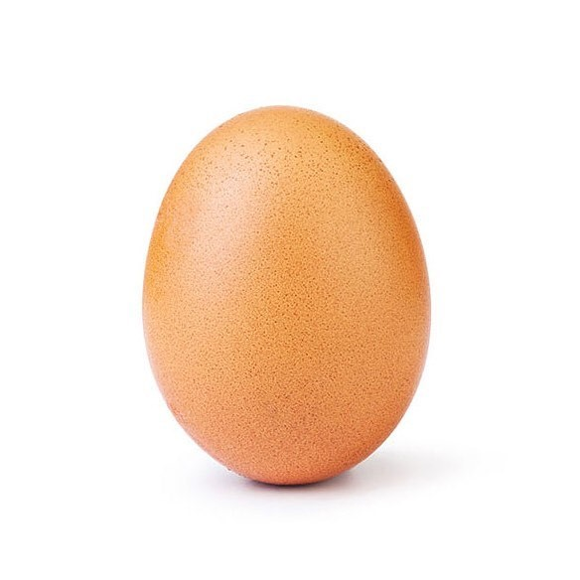
ISPUHIVANJE JAJA

Slide 2
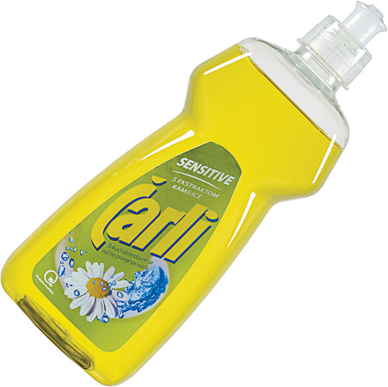
Jaja su vrlo osjetljiva hrana i uz meso piletine,
ako se pravilno ne čuvaju-mogu biti veliki izvor zaraza
(salmonele i drugih bakterija ).
Jaja je prije ispuhivanja potrebno dezinficirati
( premazati alkoholom ili oprati vodom
uz sredstvo za pranje suđa)

Slide 3
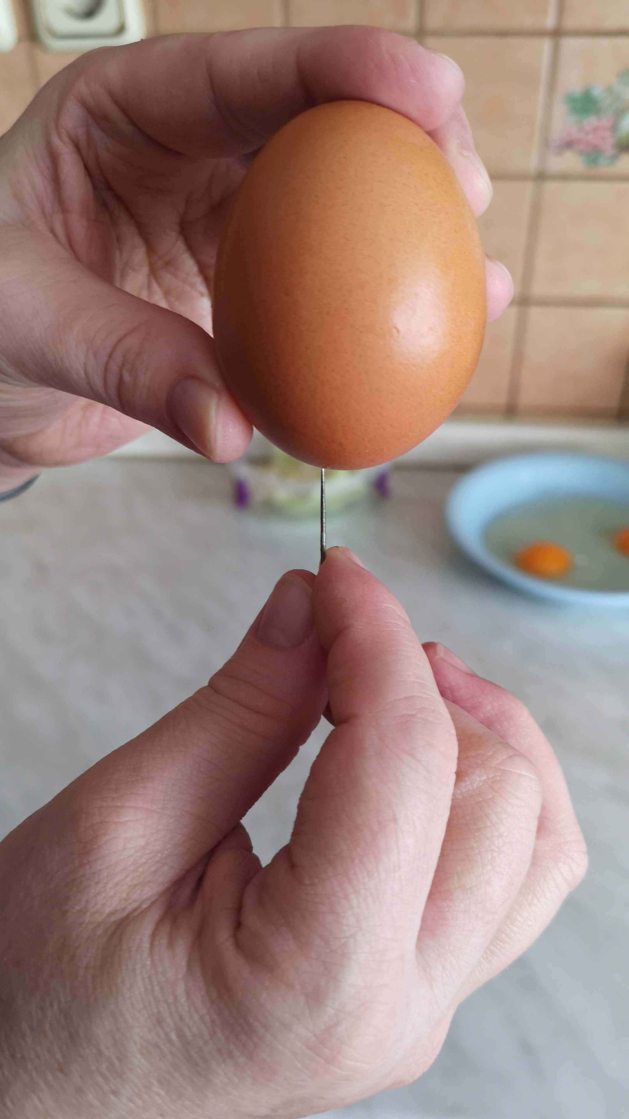
Uzeti iglu ili pribadaču i probiti gornji kraj jajeta
i donji kraj jajeta, ali lagano jer je potrebno
paziti da nam ljuska ne pukne.

Slide 4
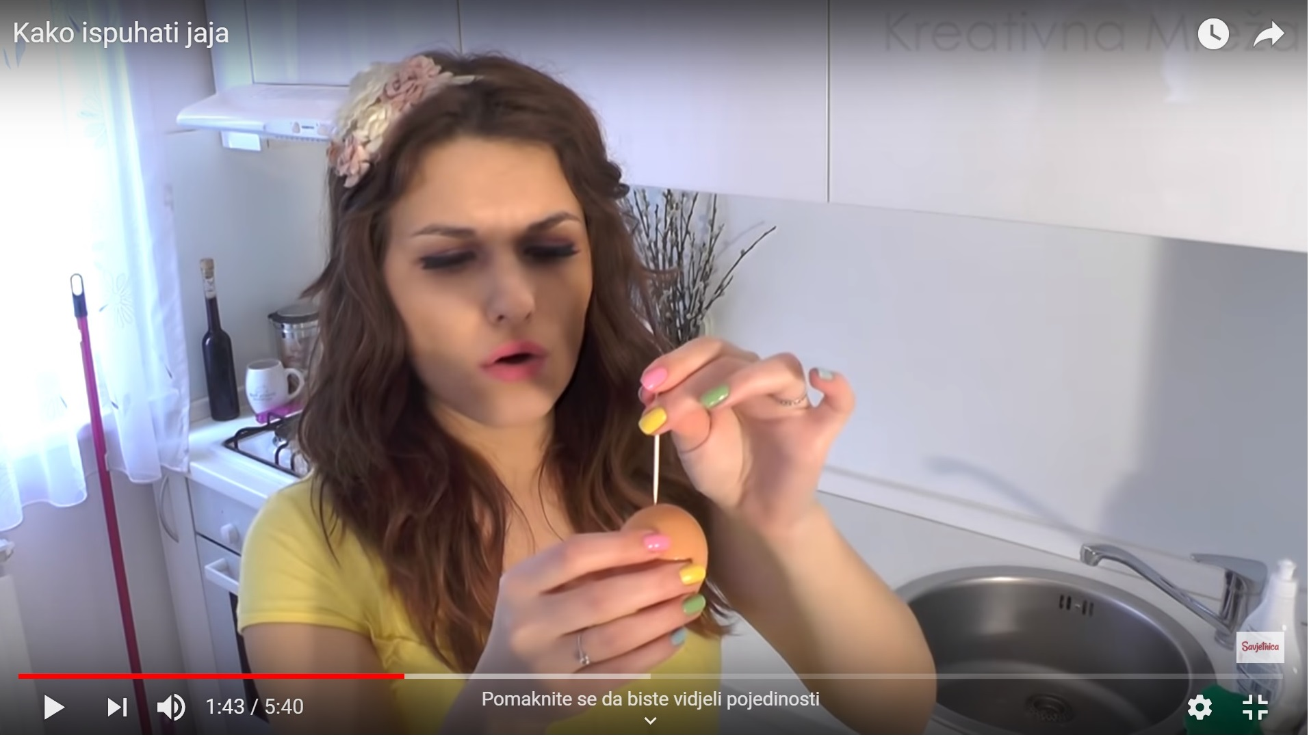
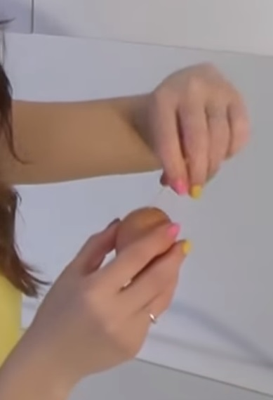
Uzeti čačkalicu i donju rupicu proširiti
i to to na način da se čačkalica vrti prema unutra,
kružiti malo po ljuski jajeta

Slide 5
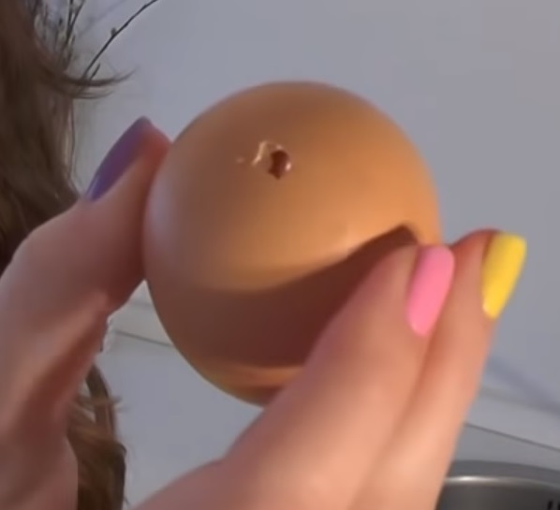
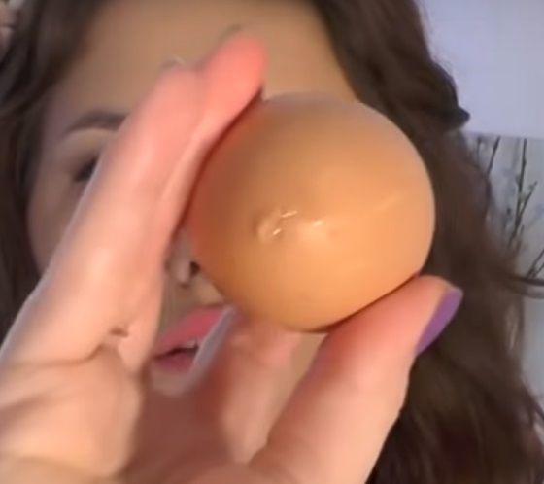
Ovako treba izgledati veća rupica:
a ovo je i manja:

Slide 6
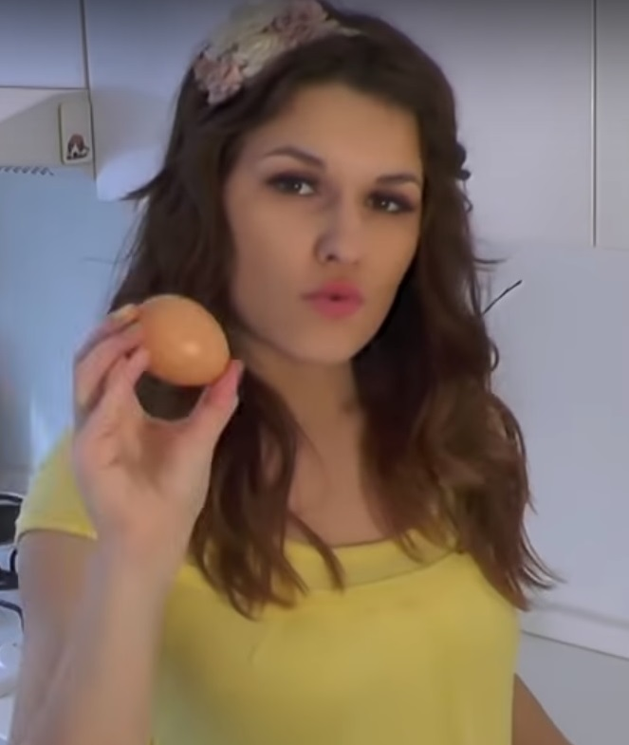
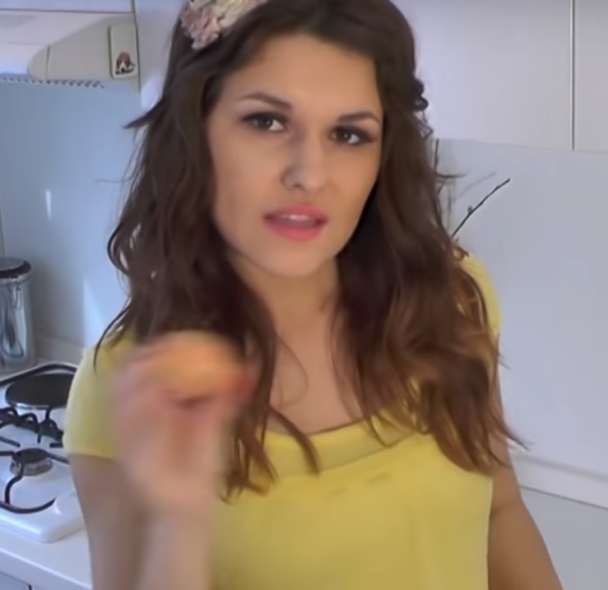
Primiti jaje kažiprstom i palcom te mućkati sve dok ne osjetite da se žutanjak raspao
( osjetite da je jaje podjednake, jednolične težine )

Slide 7
Uzmete šalicu ili veću posudu i pušete na manju rupicu
a na veću rupicu sadržaj jajeta treba izlaziti
Pušete na ”mahove” sve dok ne osjetite da je sadržaj jajeta potpuno izašao van
iz ljuske, odnosno jaje ( ljuska od jajeta) je postalo lagano.

Slide 8
Isperite jaje vodom - jednu rupicu zatvorite prstom dok na drugu rupicu
ulazi voda, potrebno je promućkati jaje napunjeno vodom kako bi ga
potpuno isprali s unutarnje strane i tako uklonili moguće baketrije.
Sadržaj vode lagano ispušete van,
Punite vodom i ispuhujete van sve dok ne vidite da iz jajeta izlazi čista / prozirna voda

Slide 9
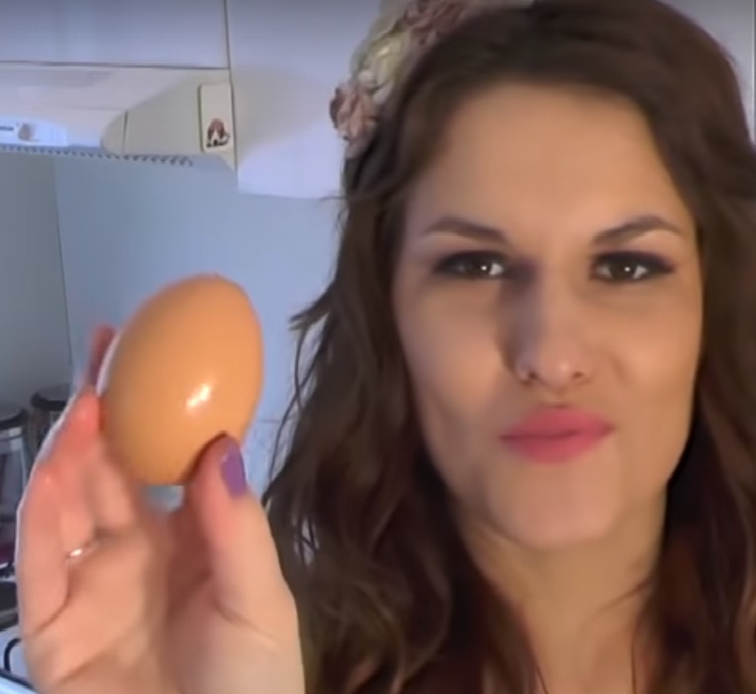
Ispuhano jaje obrišete i jaje je spremno za ukrašavanje!

Slide 10
Hvala na pažnji!
pripremio : Dubravko Miljan, prof. defektolog
Preuzete slike sa http://www.zenskisvijet.com/

